Slide 1

DROPS
Equipo 8
Bonifacio León, Mauricio
Hernández Jiménez Diana Lisset
Matadamas Macedonio José Alberto
Reyes Alonso Katherine
Rosales Mendoza Armando Jose

Slide 2

App de Drops
Drops es una app que se creó con el objetivo principal de poder aprender una gran cantidad de idiomas de una manera rápida sencilla, accesible y económica. Además que en el mercado existen pocas apps que cumplan con estas características.
Drops

Slide 3
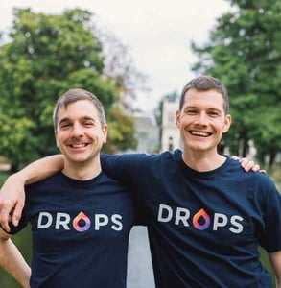
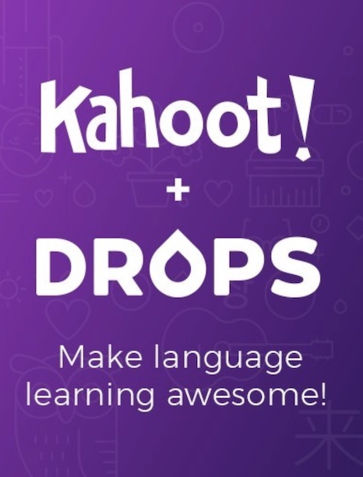

Historia
Daniel Farkas y Mark Szulyovszky fundan Drops en 2015.
Drops a Kahoot!
Desarrollador

Slide 4
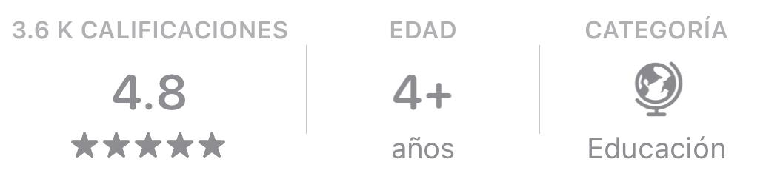
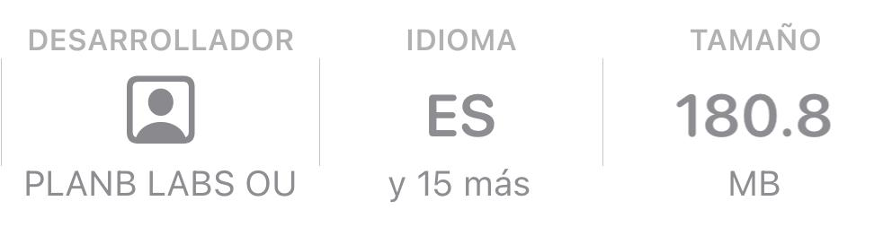
Ficha técnica
Ficha técnica

Slide 5

Historia
Drops es una nueva y divertida forma de aprender idiomas. Al combinar juegos de palabras bellamente diseñados con asociaciones mnemotécnicas, desarrolló un seguimiento de culto, convirtiéndose en la aplicación de aprendizaje de idiomas de más rápido crecimiento en el mundo.
Reconocimiento

Slide 6
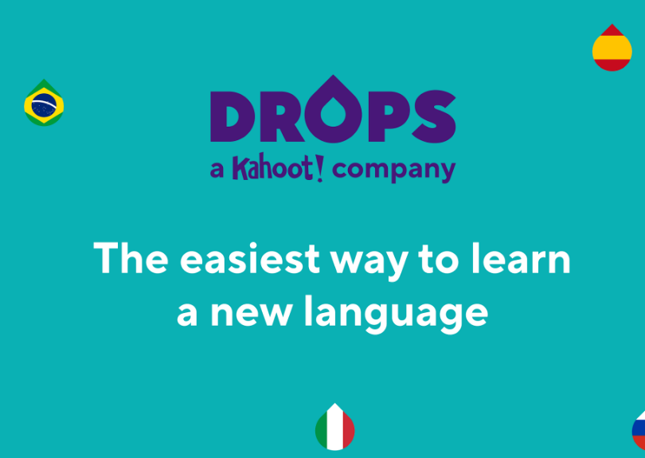
Industria
Drops es una app que se dirige al público general, pero específicamente al sector educativo ya que el objetivo es mejorar los conocimientos y aptitudes de las personas.
Su descarga es gratuita, pero el tipo de ganancias que esta app genera es a partir de las compras dentro de la misma.
Actualmente hay muchas aplicaciones en el mercado, que son muy similares a lo que ofrece Drops, una de ellas sería Duolingo.
Drops a Kahoot! Company

Slide 7


App similares
Duolingo podría ser una competencia directa de Drops, ya que Duolingo ofrece más actividades interactivas que Drops
Duolingo
Drops

Slide 8


Distribución
Para distribuir tu app internamente, el proceso es bastante similar a una publicación en la App Store o Google Play Store.
Google play
App store

Slide 9
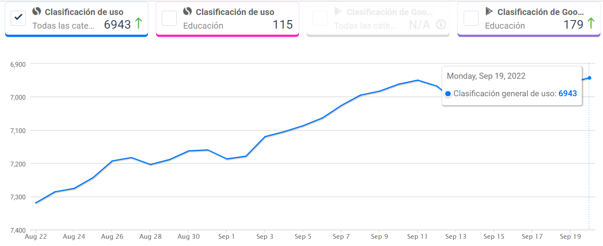
Popularidad
Clasificación de uso

Slide 10
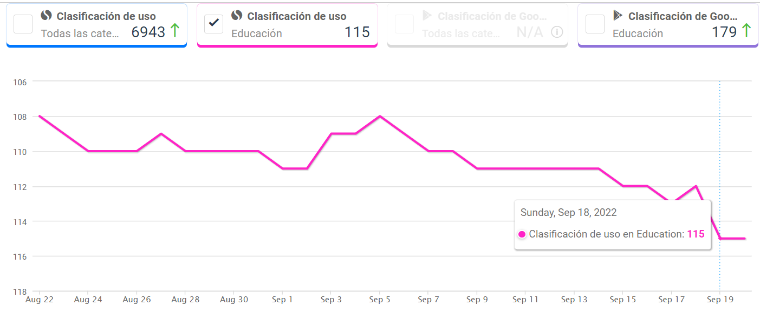
Clasificación de uso: Educación

Slide 11
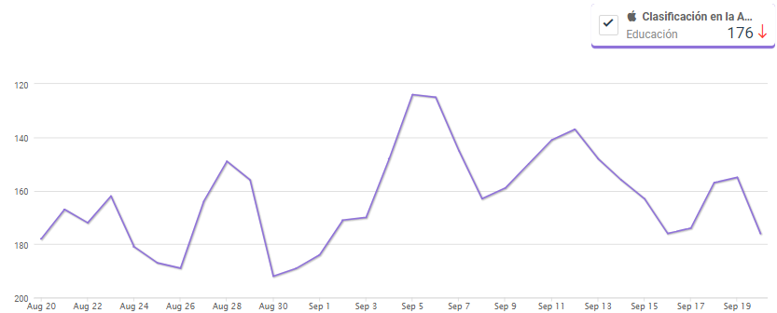
Clasificación de uso: Educación

Slide 12


Desarrollo
Solamente funciona por medio de una aplicación móvil.
Solamente funciona por medio de una aplicación móvil.
Utiliza el sensor capacitivo
Apple
Android

Slide 13
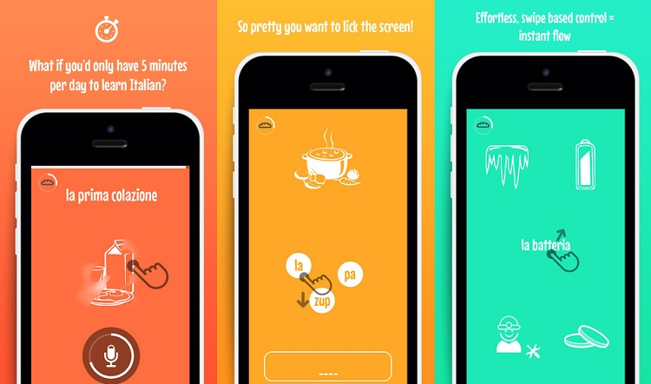
Funcionalidades
En esta app se pueden aprender más de 45 idiomas
Idiomas en Drops

Slide 14


Roles y perfiles profesionales
Expertos en didáctica y programadores, publicistas, Lingüistas opinión: profesores
Profesores
Programadores

Slide 15
Referencias
Drops. (s/f). Languagedrops.com. Recuperado el 19 de septiembre de 2022, de https://languagedrops.com/
(S/f). Atimi.com. Recuperado el 22 de septiembre de 2022, de https://www.atimi.com/the-roles-of-a-mobile-application-development-team
Wikipedia contributors. (2022, agosto 28). Drops (app). Wikipedia, The Free Encyclopedia. https://en.wikipedia.org/w/index.php?title=Drops_(app)&oldid=1107144938
Team, G. (2019, 8 noviembre). ¿Cómo publicar tu aplicación en Google Play y en la App Store? GoodBarber. Recuperado 22 de septiembre de 2022, de https://es.goodbarber.com/blog/como-publicar-tu-aplicacion-en-google-play-y-en-la-app-store-a647/#:%7E:text=%E2%80%8BPara%20publicar%20su%20aplicaci%C3%B3n,un%20pago%20%C3%BAnico%20de%20%24%2025.

Slide 16
Referencias
Similar Web. (s. f.). Recuperado 22 de septiembre de 2022, de https://www.similarweb.com/es/app/app-store/939540371/statistics/
Similar Web. (s. f.-b). Recuperado 22 de septiembre de 2022, de https://www.similarweb.com/es/app/google-play/com.languagedrops.drops.international/statistics/#ranking
History of Drops. (S/f). Datingadvice.com. Recuperado el 23 de septiembre de 2022, de https://www.datingadvice.com/for-men/drops-helps-daters-learn-new-languages
PLAN B LABS. (S/f). Crunchbase.com. Recuperado el 23 de septiembre de 2022, de https://www.crunchbase.com/organization/plan-b-labs
Chowdhry, A. (2020, noviembre 30). Why Kahoot! Is buying Drops for up to $50 million. Pulse 2.0. https://pulse2.com/why-kahoot-is-buying-drops/

